Slide 1
Foreldremøte fagvalg VG1 ST
13. januar 2026

Slide 2
Fagvalgsprosess
Desember 2025: rådgiver og avdelingsleder inn i alle klasser
Januar 2026: - rådgiver og avdelingsleder inn i alle klasser - felles informasjon for alle elever i auditoriet - besøk av faglærere i klasser, samt fagtorg med faginformasjon - foreldremøte 13. januar - frist for endelig fagvalg: 30. januar

Slide 3
To grunnleggende valg
Matematikk: - VG1: 1P eller 1T - VG2: R1, S1 eller 2P - VG3: programfag
Fordypning:
- realfag
- samfunnsfag, språk og øknonomi
Fordypning: to fag innenfor programområdet over to år
Notes:
Forslag til endring VG2 : S1 deles i to

Slide 4
Matematikk på VGS
Ungdomsskolen
VG1
VG2 og VG3
1P (praktisk matematikk)
2P
Felles matematikk
1T (teoretisk matematikk)
Matematikk programfag
(ulike varianter)

Slide 5
Vg1 | Vg2 | Vg3
Fellesfag 30 timer/uke | Fellesfag 15 timer/uke | Fellesfag 15 timer/uke
 | Programfag 15 timer/uke | Programfag 15 timer/uke
Norsk 4
Engelsk 5
Naturfag 5
Samfunnskunnskap 3
Geografi 2
Matematikk (1T,1P) 5
Fremmedspråk (tysk/fransk/spansk) 4
Kroppsøving 2
+ Mulig, hvis man søker om det:
Norsk 4
Historie 2
Kroppsøving 2
Fremmedspråk (tysk/fransk/spansk) 4
Matematikk 2P 3 eller:
Norsk 4
Historie 4
Religion 3
Kroppsøving 2
Matematikk (R1, S1) 5
5 timer
5 timer
5 timer
5 timer
5 timer toppidrett
5 timer
5 timer

Slide 6
Fag vi har til valg (programfag)
Realfag
Matematikk R1 og R2 eller S1 og S2
Fysikk 1 og 2
Biologi 1 og 2
Kjemi 1 og 2
Geofag 1 og 2
Matematikk X (3 t/u)
Samfunnsfag, språk og økonomi
Matematikk R1 og R2 eller S1 og S2
Sosiologi og sosialantropologi
Samfunnsgeografi
Politikk og menneskerettigheter
Markedsføring og ledelse 1 og 2
Medie- og informasjonskunnskap 1 og 2
Psykologi 1 og 2
Engelsk 1 og 2
Rettslære 1 og 2
Entreprenørskap og bedriftsutvikling 1 og 2
PROGRAMFAG FRA ANDRE STUDIEFORBEREDENDE RETNINGER VI TILBYR
Idrettsfag (Idr)
Toppidrett (håndball, fotball, friidrett)
Musikal (Mdd) (5 t/u over to år)
Teaterensemble (med scenografi og kostyme)
Musikk

Slide 7
Vg1 | Vg2 | Vg3
Fellesfag 30 timer/uke | Fellesfag 15 timer/uke | Fellesfag 15 timer/uke
 | Programfag 15 timer/uke | Programfag 15 timer/uke
Eksempel 1
Norsk 4
Engelsk 5
Naturfag 5
Samfunnskunnskap 3
Geografi 2
Matematikk (1T,1P) 5
Fremmedspråk (tysk/fransk/spansk) 4
Kroppsøving 2
Norsk 4
Historie 2
Kroppsøving 2
Fremmedspråk (tysk/fransk/spansk) 4
Matematikk 2P 3 eller:
Norsk 4
Historie 4
Religion 3
Kroppsøving 2
5 timer Matematikk R1
Fordypningng
5 timer FYSIKK 1
5 t Matematikk R2
Her kan man velge flere fordypninger. Fint hvis man ombestemmer seg og for eksempel bytter ut et fag. Ikke så uvanlig.
Fordypning
5 timer Kjemi 1
5 timer Fysikk 2
Fordypning
5 timer Psykologi 1
5 timer Kjemi 2

Slide 8
Vg1 | Vg2 | Vg3
Fellesfag 30 timer/uke | Fellesfag 15 timer/uke | Fellesfag 15 timer/uke
 | Programfag 15 timer/uke | Programfag 15 timer/uke
Eksempel 2
Norsk 4
Engelsk 5
Naturfag 5
Samfunnskunnskap 3
Geografi 2
Matematikk (1T,1P) 5
Fremmedspråk (tysk/fransk/spansk) 4
Kroppsøving 2
Norsk 4
Historie 2
Kroppsøving 2
Fremmedspråk (tysk/fransk/spansk) 4
Matematikk 2P 3 eller:
Norsk 4
Historie 4
Religion 3
Kroppsøving 2
5 timer Matematikk S1
Fordypning
5 timer Psykologi 1
5 t Matematikk S2
Fordypning
5 timer
5 timer Psykologi 2
5 timer
5 timer

Slide 9
Vg1 | Vg2 | Vg3
Fellesfag 30 timer/uke | Fellesfag 15 timer/uke | Fellesfag 15 timer/uke
 | Programfag 15 timer/uke | Programfag 15 timer/uke
Eksempel 3
Norsk 4
Engelsk 5
Naturfag 5
Samfunnskunnskap 3
Geografi 2
Matematikk (1T,1P) 5
Fremmedspråk (tysk/fransk/spansk) 4
Kroppsøving 2
|
Norsk 4
Historie 2
Kroppsøving 2
Fremmedspråk (tysk/fransk/spansk) 4
Matematikk 2P 3
Norsk 4
Historie 4
Religion 3
Kroppsøving 2
5 timer Psykologi 1
Fordypning
5 t Psykologi 2
5 timer medie- og informasjonskunnskap 1
Fordypning
5 timer Medie og informasjonskunnskap 2
5 timer sosiologi
5 timer Musikal
(Faget må følges både 2. og 3 år)

Slide 10
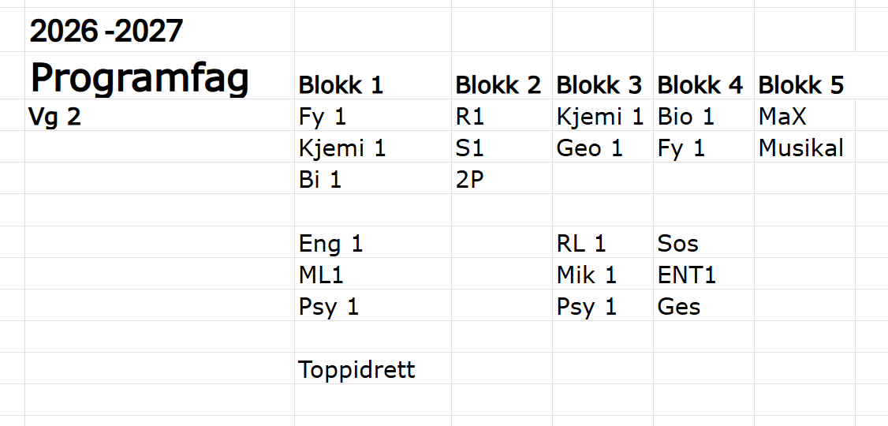
Blokka
Velge ett fag i hver blokk (blokk 5 valgfritt)

Slide 11
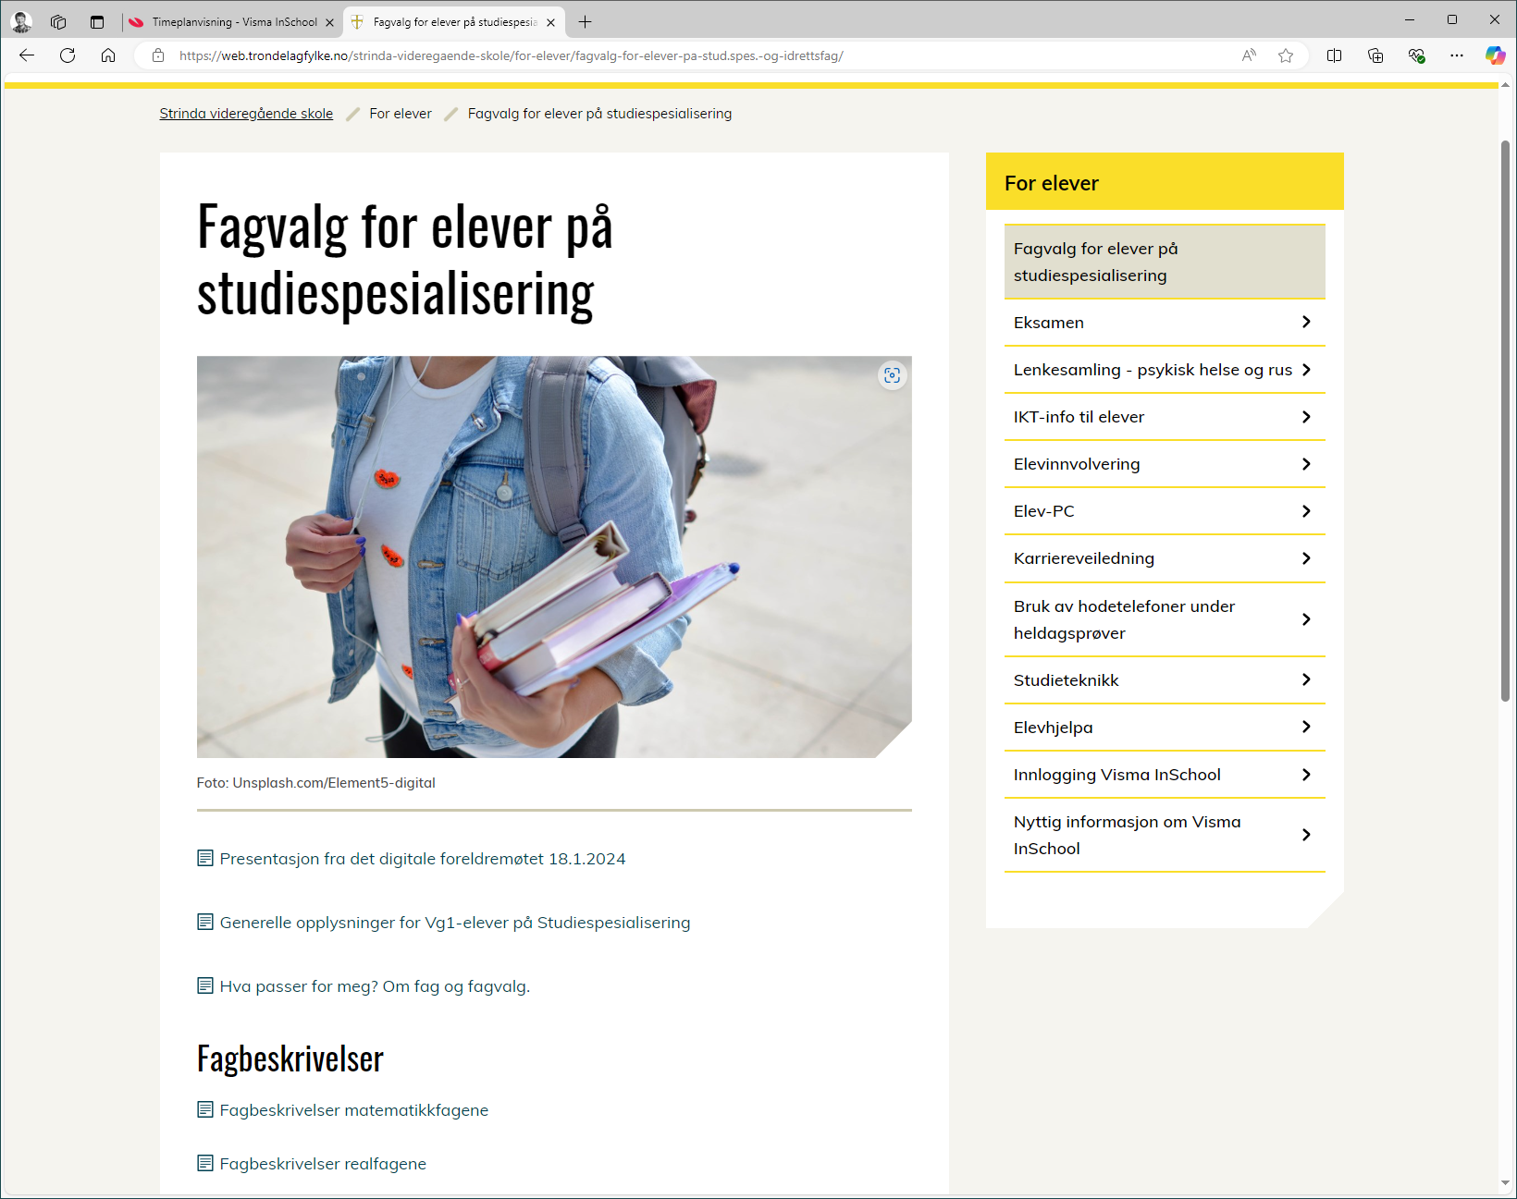

Slide 12
Nyttige lenker
Studiespesialisering | Videregående opplæring - vilbli.no
Strinda videregående skole
vigo.no
Forsiden – Samordna opptak
Nye regler for opptak til høyere utdanning – Samordna opptak

Slide 13
Noen tips☺
Velg etter interesse
Hvilke fag har vært spennende på VG1? Hvilke fag har gitt mestring?
Spesielle hensyn med tanke på videre studier?
Tidsbruk med tanke på skole og fritid
NB! Elevene må søke SKOLEPLASS på VIGO (frist 1. mars) og fagvalg VIS (frist 30. januar)

Slide 14
Kontaktinformasjon
Laila Werenskiold, rådgiver laiwe@trondelagfylke.no 46904208
Ingrid Brøske, avdelingsleder ST ingbro@trondelagfylke.no 47634279

